Slide 1
Escuela Normal de Educción Preescolar
Curso: Exploración del Medio Natural y Social
Alumna: Gabriela Guadalupe Rodríguez Díaz
N° de lista: 19
Unidad II: ¿Cómo enseñar ciencia en preescolar?
Trabajo a Desarrollar: Mapa cognitivo de la unidad 2
Saltillo, Coahuila. A 31 de mayo del 2018

Slide 2
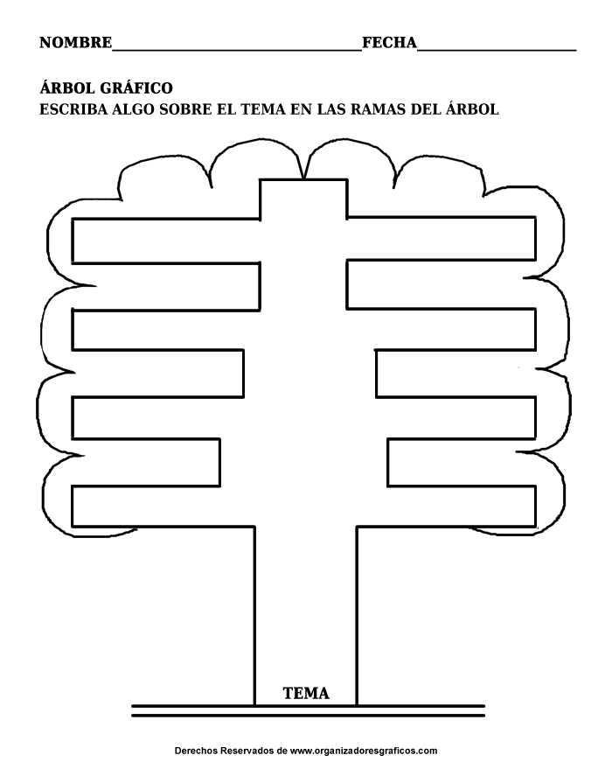
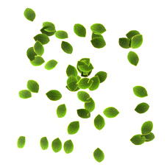
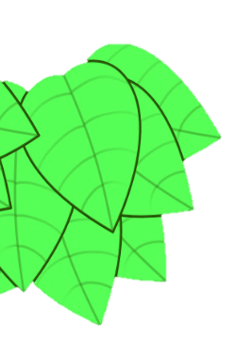
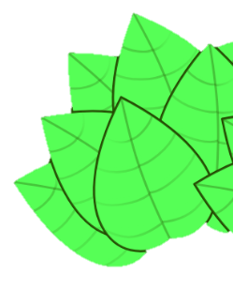
Significado real y directo
Razonamiento
Resolución de problemas
Curiosidad
Manipulación
Reflexión
Aprendizaje por descubrimiento
Comprender y valorar el plantea
Habilidad de observación
Ampliar el conocimiento y la comprensión de los niños
¿Cómo enseñar ciencia en preescolar?
http://revistavoces.net/la-importancia-de-la-ciencia-en-el-preescolar/

